Slide 1
行政人員座談會
報告單位:秘書室
105年9月27日

Slide 2
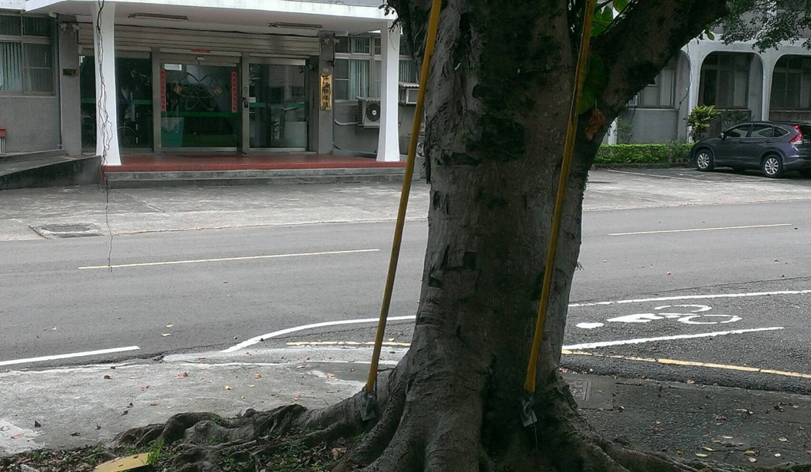
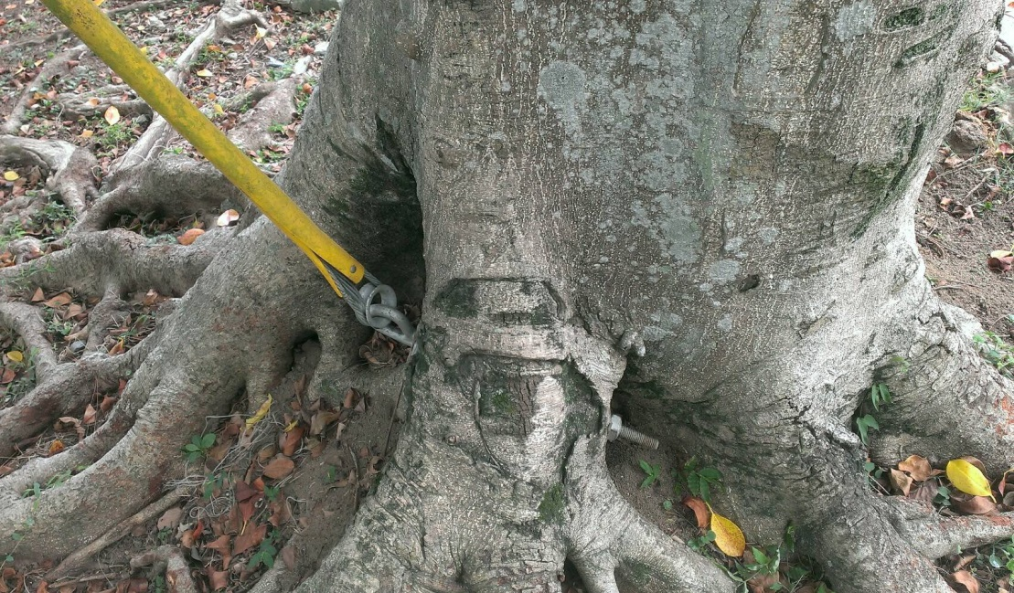
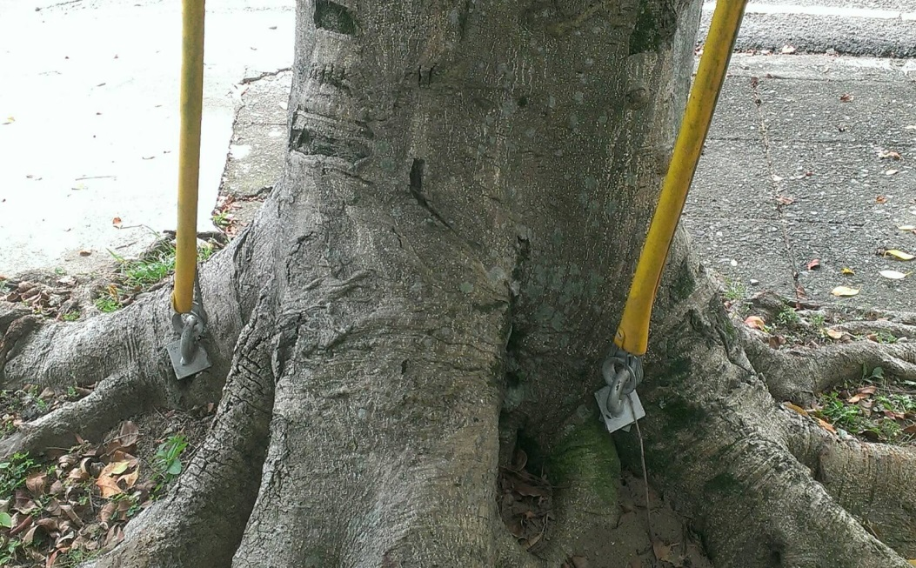
案例說明
本(105)年8月職安會巡視所區時發現，008館前高壓水泥塔柱傾斜，本所為防止塔柱傾斜危及人身及建物安全，將鋼索固定於榕樹盤根上。(如附圖)

Slide 3
應注意事項
一、設施裝設地點，應考量周邊環境適當性。
二、地錨設置：
（一）應考慮土壤深度及特性。
（二）應以RC水泥地為地錨優先設置點。
三、鋼索直徑尺寸，應符合建物拉力之需求。

Slide 4
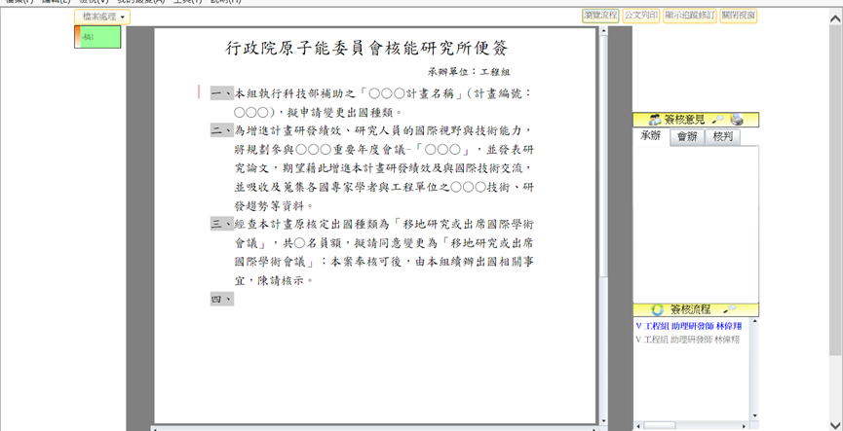
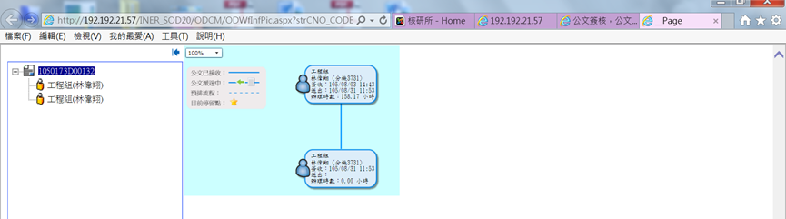
逾期公文稽催-案例一
案由:
創簽取號後，經長官指示不需執行，同仁誤認長官無決行，則不需處理。
簽稿尚未完成
應處理方式:
承辦人直接辦理銷案

Slide 5
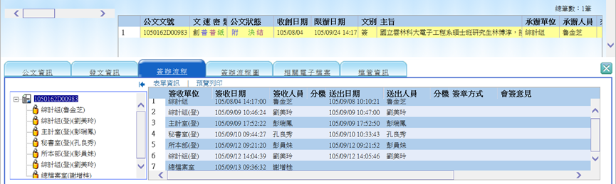
逾期公文稽催-案例二
案由:
創簽取號後，等待資料蒐集或彙整，同仁不知創簽亦屬稽催之公文—普通件辦理時限6日、速件3日、最速件1日。
創簽
資料備齊送出
應處理方式:
1.遇類似情況先不要取號。
2.如已取號，則請先銷號或辦理展期，待資料備齊後再行辦理。

Slide 6
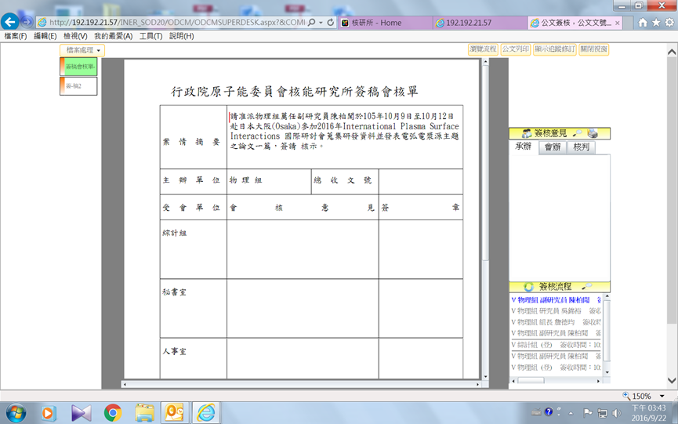
逾期公文稽催-案例三
案由:
紙本公文經長官批示後回到承辦人處，同仁誤認公文即已結案。
本文是線上創稿，但承辦人以列印成紙本方式傳會並陳核完畢。
應處理方式:
紙本公文仍應完成線上流程→決行註記(請單位登記桌協助代為註記)→發文或歸檔(單位存查)方才結案

Slide 7
逾期公文稽催應注意事項
稽催方式:
  1.公文系統自動以e-mail通知承辦人及單位主管。
  2.文書科每週列印「逾期10日以上」公文清單稽催。
稽催公文種類:
包含外來收文、自創簽、稿、公告、通知等 均屬之。
公文時效計算方式:
公文一經登錄取號即列入公文時效計算。
自取號起計算到發文、歸檔(或單位存查)結案為止。

Slide 8
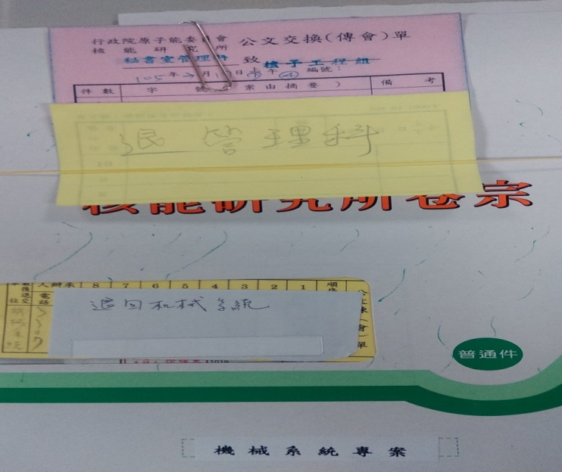
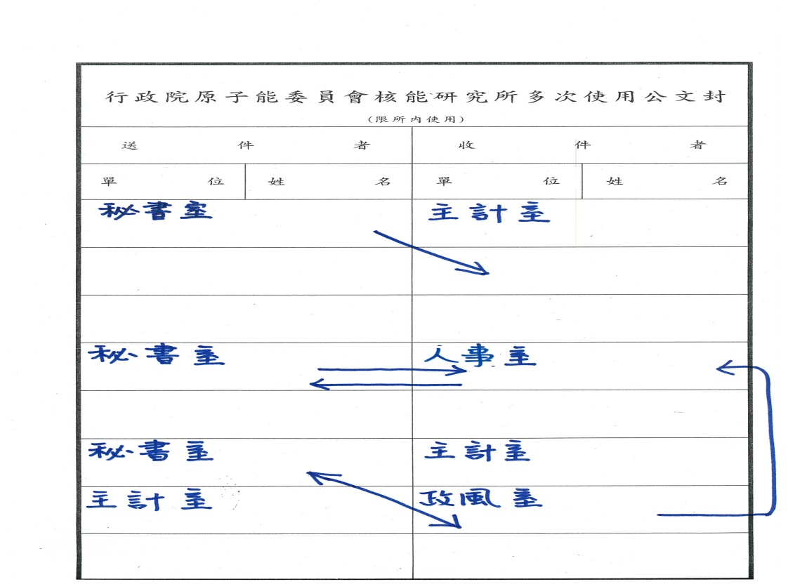

公文傳送-案例
● 文件傳送對象未明確填寫造成誤傳及傳送作業困擾
案例一
案例二
經電話詢問確認應退此單位
案例三
應注意事項:
請同仁傳送公文時明確填寫收件者(或單位)

Slide 9
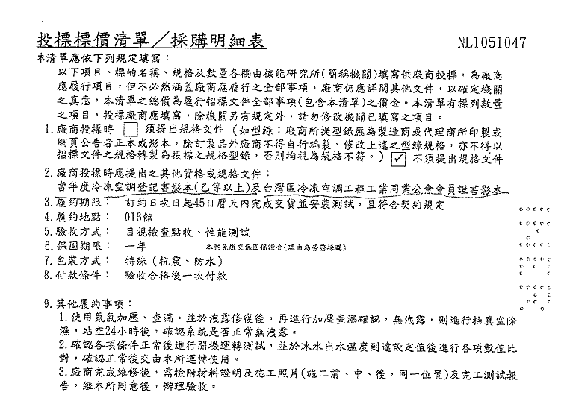
案例一：未積極辦理驗收
案由:
廠商8/30檢附合約規定檢修更新項目申請完成履約，本所同仁提出性能測試無法達到標準連續運轉8小時，不予以接受履約完成。
合約並未規定連續運轉8小時，同仁要求之依據為何?

Slide 10
未積極辦理驗收-續
處理過程
使用單位同仁要求廠商9/5再次至現場測試主機，測試結果為達到溫度設定後進入待機模式。
協請本所營繕空調小組人員幫忙確認，空調小組認此待機模式為正常情況，非使用單位同仁聲稱必須一直運轉。
使用單位同仁仍堅持應連續運轉8小時，廠商提出異議。
使用單位9/6 mail通知廠商9/9至本所召開協調會。
廠商於9/6發函至本所不克參加此協調會，請本所直接進入驗收程序。

Slide 11
應注意事項
★得標廠商履約要件一律依雙方簽訂之契約執行。
★廠商申請完成履約，使用單位同仁應檢視契約規定逐項點收，廠商有需測試項目應一併完成，始得認定履約完成。
★使用單位同仁不得要求廠商提供非合約規定項目或贈品。
★廠商履約完成後應依政府採購法施行細則92條辦理初驗及驗收：
交貨日後7日內確認完成履約/竣工履勘，30日內辦理初驗，初驗合格後20日辦理驗收。【有初驗程序者100萬以上】
交貨日後7日內確認完成履約/竣工履勘，30日內辦理驗收。【無初驗程序者未達100萬】

Slide 12
應注意事項-續
切記
無故(無原因)未依規定辦理驗收，廠商提出異議，經查明非歸責廠商，使用單位同仁將會有工程會97.10.23 09700438151號解釋函所述之相關責任。
工程會97.10.23 09700438151號解釋函：
機關如拖延驗收程序，致廠商未能依限及相關規定完成領款程序，機關應依採購人員倫理準則12條、13條規定追究相關人員疏失責任。包括公務人員服務法、公務員懲戒法、 公務人員考績法等相關責任。

Slide 13
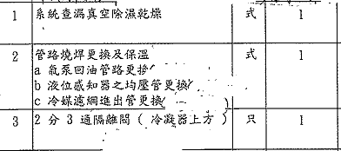
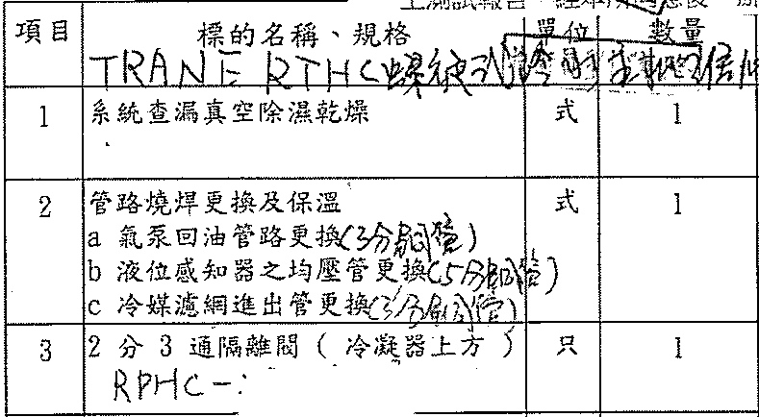
案例二：規格未明確
案由:
☆本案係冰水主機維修，採購明細中未提出廠牌型號，維修項目之管件未寫明係幾分管或型號？致多次退回使用單位修正影響計畫進度。
☆後由使用單位同仁親赴管理科，並由管理科秘書及科長協助逐項填寫後完成。
增加管件尺寸 型號等)
(更正前)
(更正後)

Slide 14
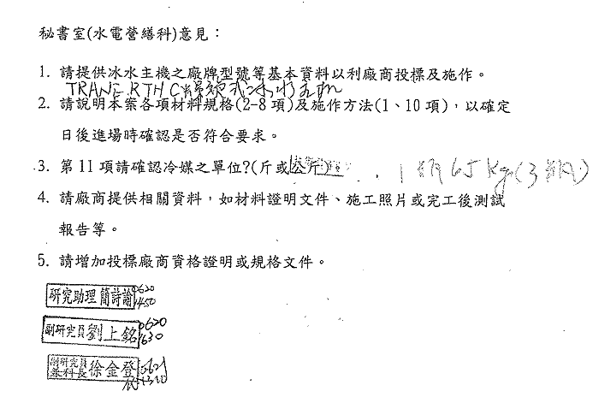
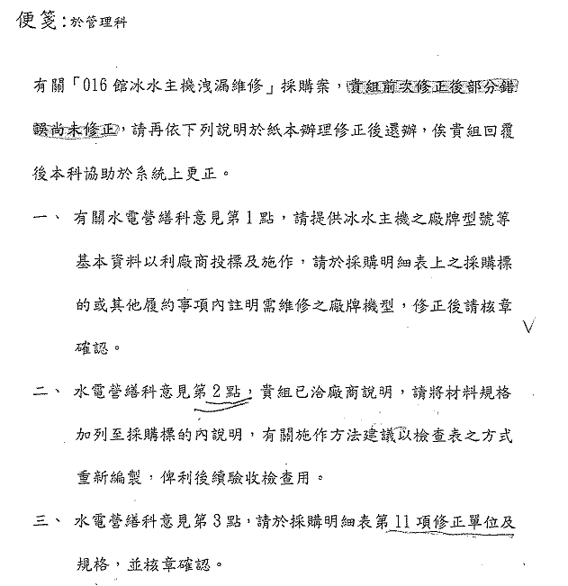
規格未明確-續
水電營繕科退回意見:
管理科退回意見:
使用單位將回覆營繕科意見直接寫上退回意見上?
回覆營繕科資料不完整，又無法親持修改，管理科再次退回

Slide 15
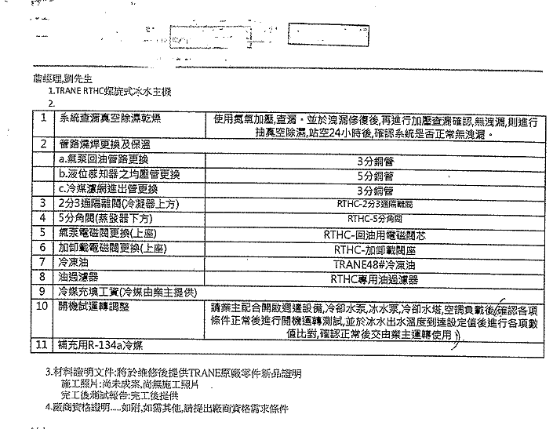
規格未明確-續
以廠商mail資料當作回覆文件並蓋章
以估價廠商回覆之mail資料作為答覆營繕及管理科之意見？
應將估價廠商提供之詳細規格，逐項修正於採購明細表；以利參與公開招標廠商知道本案欲維修之內容與要求？以此案例，只有現場勘查過之廠商可以了解，才有可能報價與投標！

Slide 16
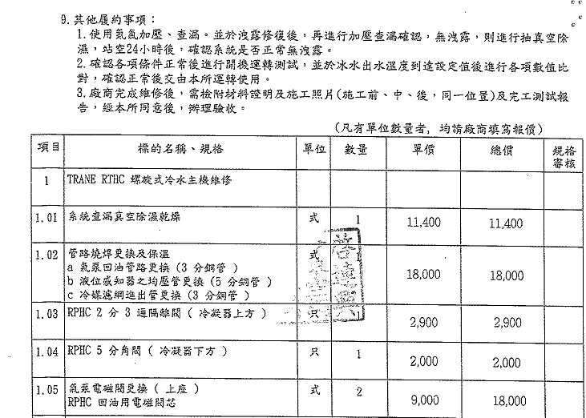
規格未明確-續
其他履約事項、型號、尺寸由管理科協助繕打修正
本案才順利快速完成招標訂約程序

Slide 17
應注意事項
政府採購錯誤行為態樣：招標文件過簡。
例如：未載明驗收條件等
政府採購錯誤行為態樣：以不具經驗之人員辦理採購。
使用單位承辦人員不諳採購法，應事先請教單位審案人員(各單位皆有設置1-2人)。
以往辦理採購案件，規格填寫不明確，不代表可適用目前規定，可依樣畫葫蘆。
計畫時程緊迫，應派人親持不可採退案方式處理。

Slide 18
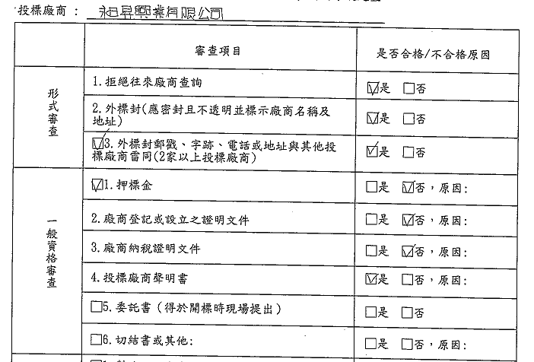
案例三：陪標
案由一:
★公開招標案件，第一次開標，三家廠商投標，外標封型式合格進入審規階段，其中二家明顯未檢附基本證件：公司登記、納稅證明、押標金…等，造成異常關聯之情況 。
★本案使用單位提出其他規格要求：「甲級電氣承裝業」及履約證明文件，其中一家投標廠商甚至無「甲級電氣承裝業」資格，陪標之意圖甚為明顯。
公司證、繳稅證明等基本資格都未附

Slide 19

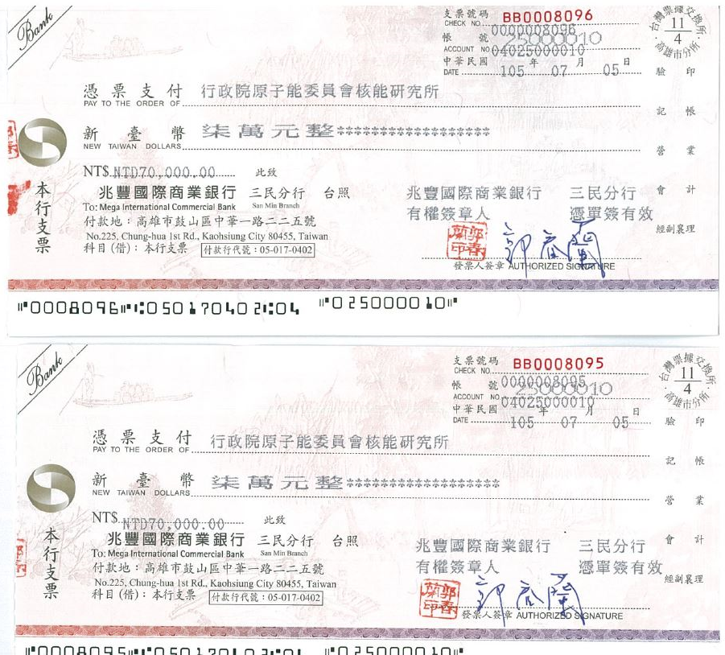
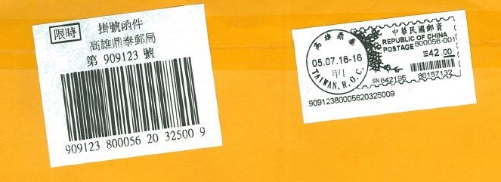



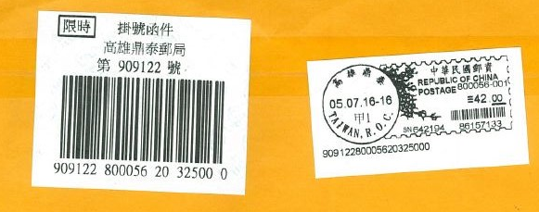
陪標-續
案由二:
★公開招標案件，第一次開標，三家廠商投標，外標封型式有二家不合格掛號函件連號，剪開標封後押標金聯號…等，造成異常關聯之情況 。
連號：8096 8095
9123 9122

Slide 20
陪標-續
處理過程
案由一:
請投標廠商提出說明並查詢相關資料例如是否有甲級電氣承裝業資格證明、公司負責人及股東是否相同…等，並就相關資料簽奉核可移政風室辦理後續事宜。
重新辦理第二次招標作業。
案由二：
押標金及郵戳連號明確以及筆跡類似等相關事證，簽奉核可移請政風室續辦。
政風室簽奉核可移請檢察署，本室續辦沒收押標金繳交國庫事宜。
重新辦理招標作業，直到第四次開/招標，廠商才到場比減價格並決標，嚴重延誤購案時程。

Slide 21
應注意事項
投標廠商陪標行為，屬採購法§50條重大異常關聯，採購單位必須移請政風室辦理後續事宜，例如：移檢察署偵辦。
有繳交押標金者必須沒收/追繳押標金。
重新辦理招標作業，影響購案時程。
屬審計部列入抽查案件之型態。
切記
勿因購案時程問題，通知廠商參與投標！
勿請估價廠商/設計單位，請廠商陪標！
檢察官調查後屬實 可能會判刑~~
依採購法101條刊登公告，列為不良廠商
造成購案時程延宕 欲速則不達
後果

Slide 22
案例說明
054館地坪整修工程採購案件
  【案由】使用單位抱怨，只是小額工程採購案件，為何要求如同百萬以上購案，疑審查有刁難之嫌。
  【處理概要】
    本科提出審查意見，使用單位來電諮詢，經過逐條解釋並建議回復方式及補充資料，使用單位表示感謝。
    主秘召集主計、政風、管理科、水電營繕科等相關人員，對於審案相關事宜進行討論。
    於修繕購案審查時，一併向使用單位說明，相關審查意見與案件金額大小無關，工程採購均須具備。
    【注意事項】如附工程採購審案原則說明

Slide 23
工程採購審案原則說明
符合相關法令及建案規定
  採購法、建築法、營造業法…等
  所內相關規定，如檢附附件、核章等
明確採購案件內容
  履約期限、驗收、保固等規定
  相關圖說、規格、材質、數量及施工說明等
假設工程及勞安衛項目
  告示牌、安全圍籬、施工架、警示帶、警告標誌等假設工程
  安全帽、安全鞋、安全索等護具
  環境清潔

Slide 24
工程採購審案原則說明(續)
依照廢棄物清運相關規定
  本科要求須編列費用及合法棄置證明
  廢棄物放行則依職安會規定
空污費及空污防制設施費
  需包含空汙防制設施費，並加以相關說明，否則若受罰，本所無法繳納罰款
  爾後空污費交請承攬廠商負責繳納，履約時提出表那證明，並於結清後另案檢據核銷
專業工程技術及特性
  依工程專業技術特型及個案特殊需求而定，無法制式化

Slide 25
報告完畢
感謝聆聽

